Slide 1
স্বাগতম

Slide 2
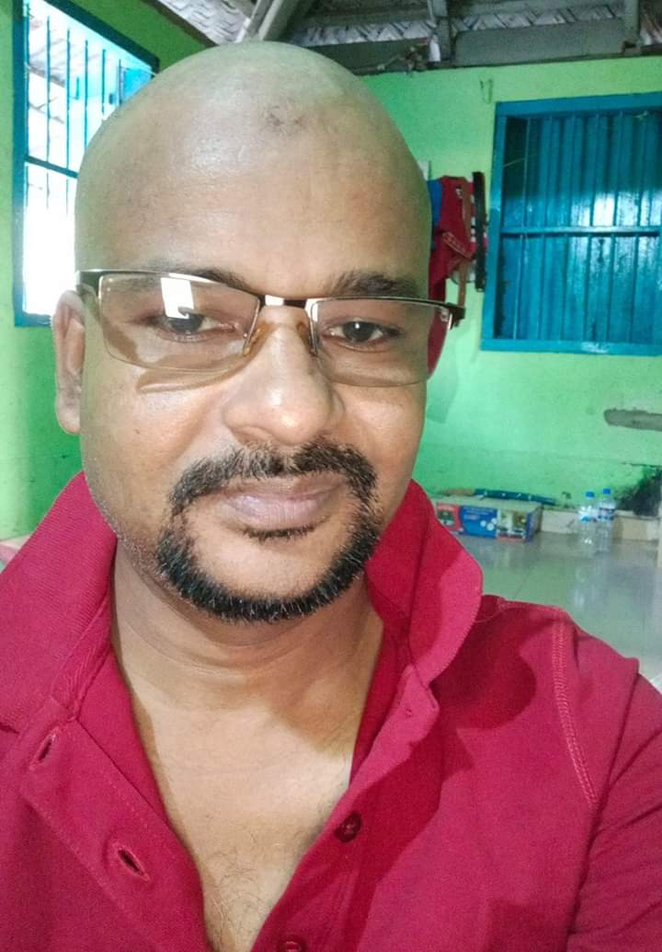
শিক্ষক পরিচিতি
মোঃ রফিকুল ইসলাম
পদবি:সহকারী শিক্ষক ৮৫ নং কুড়িপাড়া সরকারি প্রাথমিক বিদ্যালয়
সুজানগর,পাবনা
ই-মেইল- ri2663161977@gmail.com

Slide 3
পাঠ-পরিচিতি
শ্রেণী:তৃতীয়
বিষয়:বাংলাদেশ ও বিশ্বপরিচয়
পাঠের শিরোনাম:মিলেমিশে থাকি
পাঠ্যাংশ:বিভিন্ন ধর্মীয় উৎসব(মুসলমান ও হিন্দু ধর্ম)

Slide 4
শিখনফল
২.৩.২ আমাদের দেশে বসবাসকারী বিভিন্ন ধর্মাবলম্বী মানুষের প্রধান প্রধান ধর্মীয়
উৎসবের নাম বলতে পারবে।
২.৩.৩ এসব অনুষ্ঠানে শিশুরা সহপাঠী ও বন্ধুদের সাথে শুভেচ্ছা বিনিময় করবে।

Slide 5
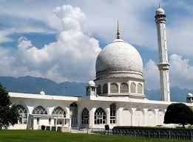
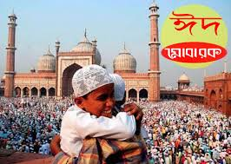
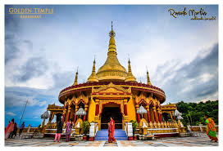
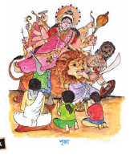
মসজিদ
মন্দির

Slide 6
“বিভিন্ন ধর্মীয় উৎসব”

Slide 7
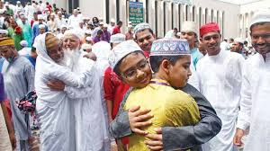
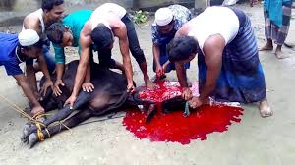
মুসলমানদের প্রধান ধর্মীয় উৎসব:
ঈদ-উল-ফিতর
ঈদ-উল-আযহা

Slide 8
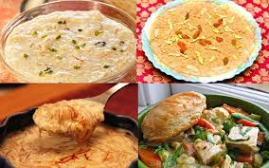
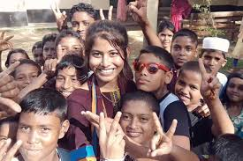
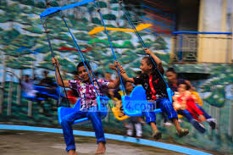
মুসলমানরা ঈদে যা যা করে:
শুভেচ্ছা বিনিময়
খাওয়া দাওয়া
দলবেধে ঘুরে বেড়ায়
আনন্দ করে

Slide 9
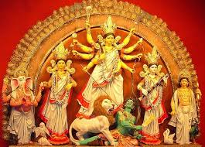
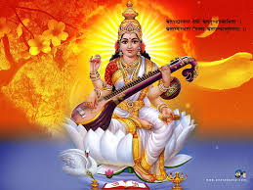
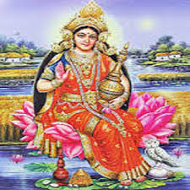
হিন্দুদের প্রধান ধর্মীয় উৎসব:
দূর্গা পূজা
সরস্বতী পূজা
লক্ষ্মী পূজা

Slide 10
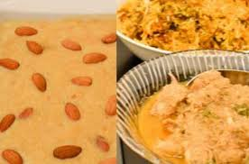
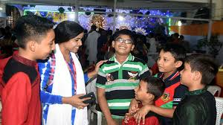
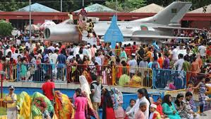
হিন্দুরা পূজায় যা যা করেন:
খাওয়া দাওয়া
শুভেচ্ছা বিনিময়
শিশুরা আনন্দ করে
দলবেধে ঘুরে বেড়ায়

Slide 11
মুসলমানদের ধর্মীয় উৎসব
ঈদ-উল-ফিতর
ঈদ-উল-আযহা
শব-ই-কদর
ঈদ-এ-মিলাদুন্নবী
শব-ই-বরাত

Slide 12
হিন্দুদের ধর্মীয় উৎসব
কালিপুজা
সরস্বতী পুজা
দূর্গাপুজা
চৈত্রপুজা

Slide 13
মুসলমানদের ধর্মীয় উৎসব | হিন্দুদের ধর্মীয় উৎসব
ঈদুল ফিতর | দূর্গা পূজা
ঈদুল আযহা | সরস্বতী পূজা
শব-ই-বরাত | কালি পূজা
শব-ই- কদর | চৈত্র পূজা
ঈদে মিলাদুন্নবী | শ্যামা পূজা
শব-ই-মেরাজ | রথ পূজা

Slide 14
তোমার পাঠ্যবইয়ের ১১ পৃষ্ঠা বের কর ও মিলিয়ে নাও।

Slide 15
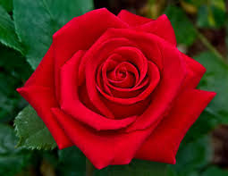
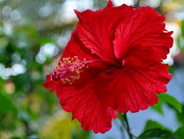
দলীয় কাজ
গোলাপ দল
১।মুসলমানরা ঈদে কী কী করেন লিখ।
২।মুসলমানদের কয়েকটি ধর্মীয় উৎসবের নাম লিখ।
জবা দল
১।হিন্দু ধর্মের কয়েকটি পূজার নাম লিখ।
২।হিন্দুরা পূজার সময় কী কী করেন লিখ।

Slide 16
মূল্যায়ন
১।মুসলমানদের প্রধান দুইটি ধর্মীয় উৎসবের নাম বল।
২।ঈদের দিনে শিশুরা কী করে।
৩।শব-ই-বরাত ও শব-ই-কদর কী?
৪।পূজার সময় হিন্দুরা কী কী খায়?
৫।হিন্দুদের ৩টি পূজার নাম বল।

Slide 17
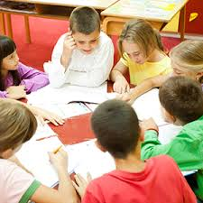
পারগ শিশু অপারগ শিশুদের সহায়তা করে পাঠ বুঝতে সাহায্য করবে।

Slide 18
পরিকল্পিত কাজ:
১।হিন্দু ও মুসলমান ধর্মীয় উৎসব পালনে কী কী মিল আছে তা লিখে আনবে।

Slide 19
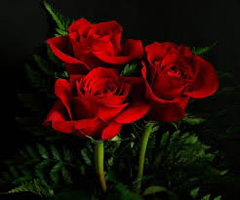
ধন্যবাদ

